Slide 1

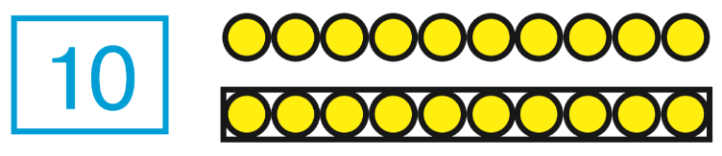
Математика
Сьогодні
Урок
№109
Одержуємо круглі числа. Додаємо і віднімаємо круглі числа.

Slide 2
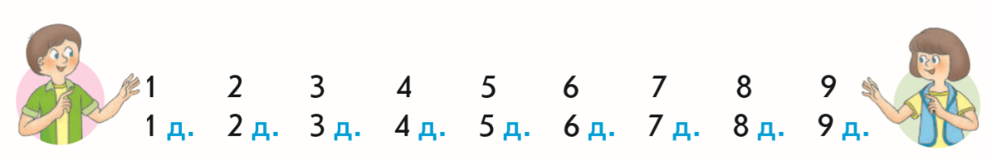
Сьогодні
18.04.2022
Попрацюй з намистинками (кружками). Розглянь записи, які зробили учні. Порівняй числа в кожному рядку; кожному стовпчику.

Slide 3
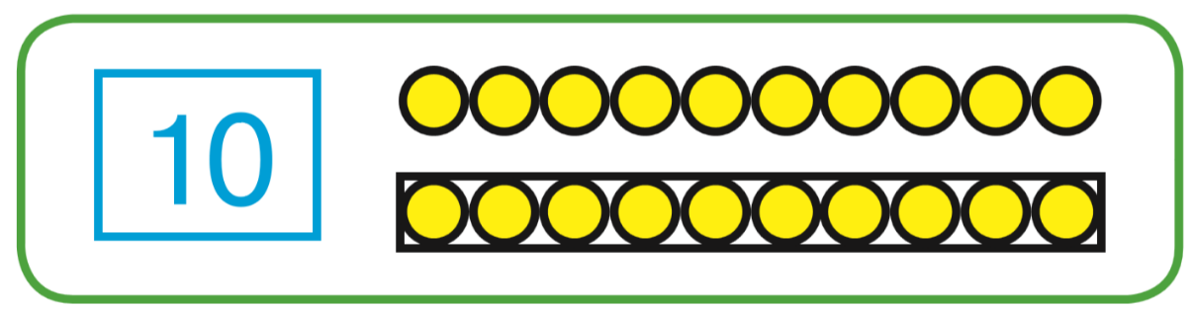
Сьогодні
18.04.2022
Досліди число 10.
Підручник.
Сторінка
112

Slide 4
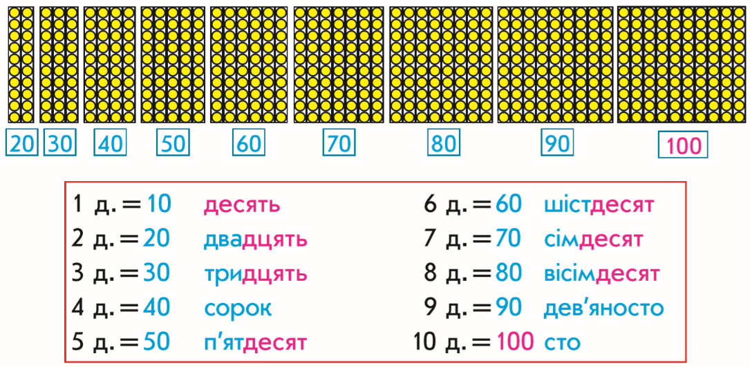
Сьогодні
18.04.2022
Скільки десятків у кожній групі низок? Назви відповідне число. Чим схожі записані числа?

Slide 5
Сьогодні
18.04.2022
Правило.
Числа, які закінчуються нулем, називають круглими числами.

Slide 6

Сьогодні
18.04.2022
Міркуємо логічно

Slide 7
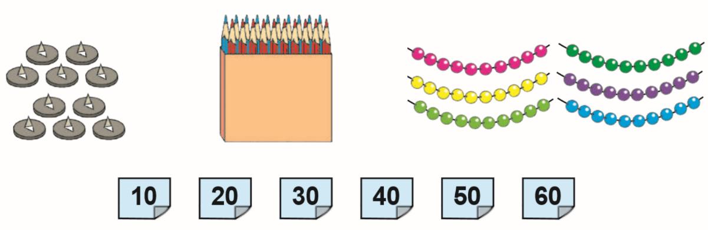
Сьогодні
18.04.2022
Полічи предмети десятками. З’єднай лінією предмети і відповідні числа.

Slide 8
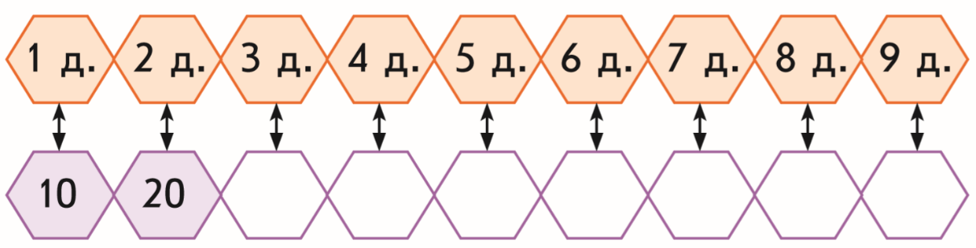







Сьогодні
18.04.2022
Запиши круглі числа. Підкресли в них цифри, які позначають кількість десятків.

Slide 9
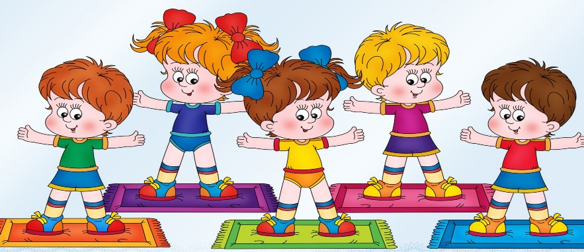
Сьогодні
18.04.2022
Рухлива вправа.

Slide 10
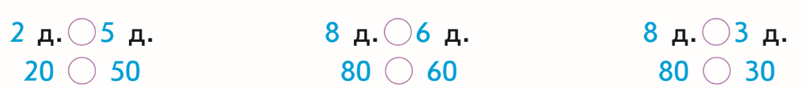
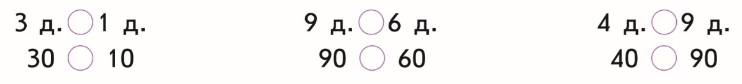
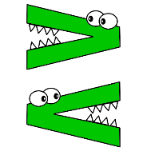
Сьогодні
18.04.2022
Порівняй десятки. Порівняй круглі числа. У чому підказка?

Slide 11
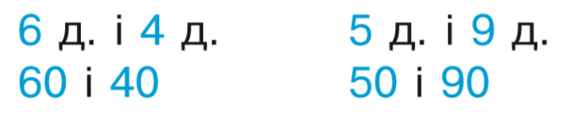
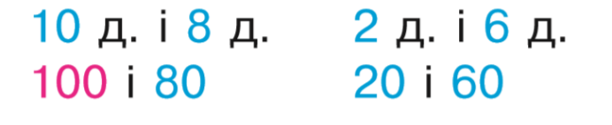
Сьогодні
18.04.2022
У кожному стовпчику порівняй десятки, а потім круглі числа. У чому підказка?
Підручник.
Сторінка
112

Slide 12
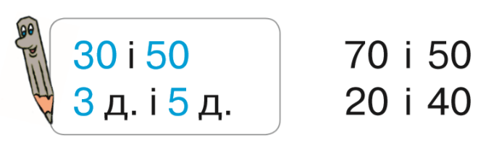
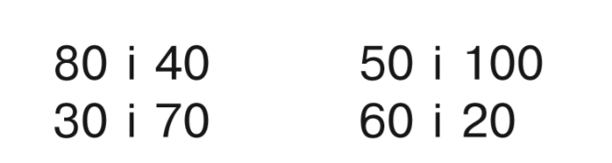
Сьогодні
18.04.2022
Порівняй кругі числа, замінивши їх десятками .
Підручник.
Сторінка
112

Slide 13
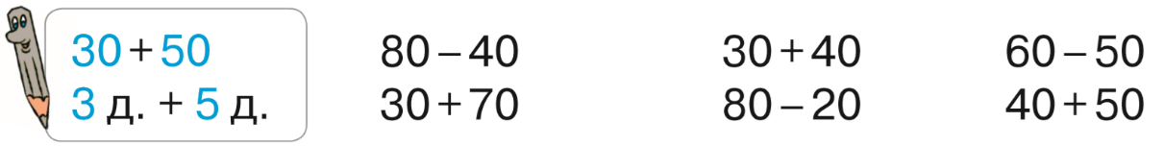
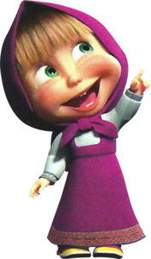
Сьогодні
18.04.2022
Виконай обчислення з круглими числами, замінивши їх десятками .
Підручник.
Сторінка
112

Slide 14
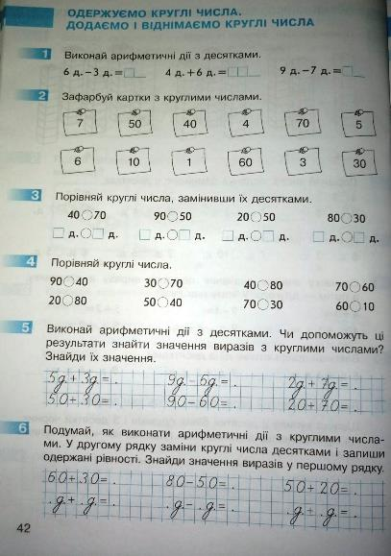
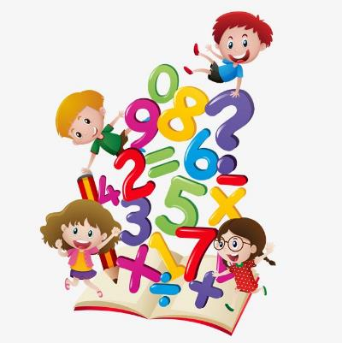

Робота в зошиті.
Зошит.
Сторінка
42

Slide 15
Сьогодні
18.04.2022
(для відкриття інтерактивного завдання натисніть на зелений прямокутник)
Відкрити онлайнове інтерактивне завдання

Slide 16

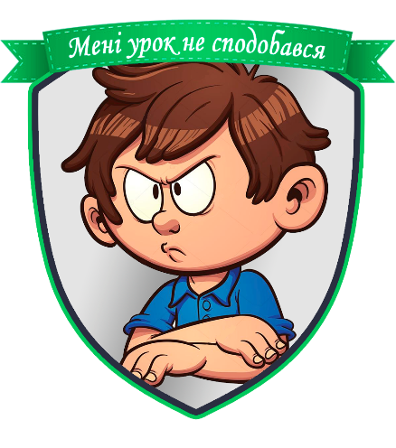
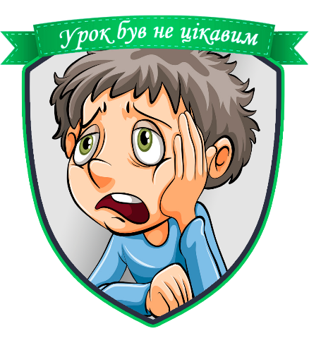
Сьогодні
18.04.2022
Рефлексія.

